Slide 1
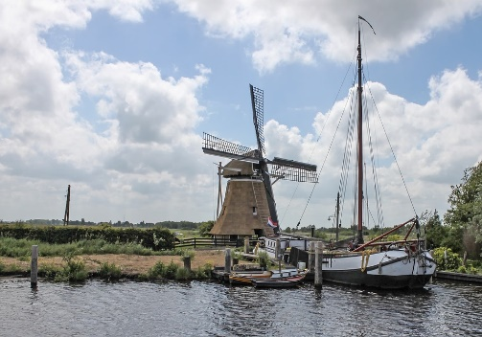
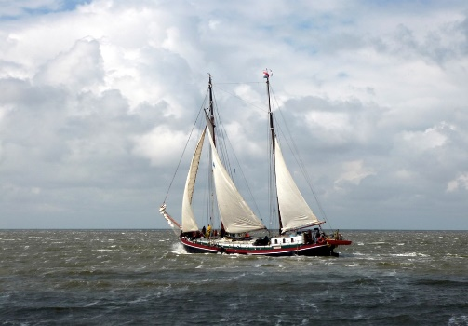
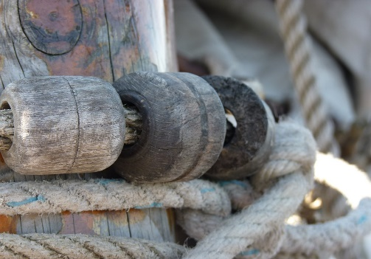
Segeln
Trainingscamp der BSG Allianz Köln
19.05. – 21.05.2017
Segeltörn auf dem IJsselmeer (max. 24 Teilnehmer)
Voraussetzung:
Körperliche Fitness und Gesundheit sowie wetterfeste Kleidung
Start der Route: Enkhuizen, Niederlande
Unterkunft: Übernachtung im DZ auf dem Schiff Avanti (Klipper)
Anreise: eigene Anreise
Begleitet werden wir von einer erfahrenen Crew (Skipper und Maat). Für Verpflegung ist gesorgt. Die Route ist wind- und wetterabhängig.
Wer ist dabei ? Bitte melden bis zum 07.04.17
Achtung: die Tour ist auf eine begrenzte Teilnehmerzahl beschränkt, also wer zuerst kommt, mahlt zuerst!
Weitere Informationen bei Eurer Spartenleiterin Katia Drummen
Katia.drummen@eulerhermes-rating.com ; Telefon: 040 / 8834 6429

